Slide 1
La mente de cristo
EL SENTIR DE CRISTO

Slide 2
Fil. 2:5-6
⁵ Haya, pues, en vosotros este sentir que hubo también en Cristo Jesús,
⁶ el cual, siendo en forma de Dios, no estimó el ser igual a Dios como cosa a que aferrarse,

Slide 3
Fil. 2:5-11
⁷ sino que se despojó a sí mismo, tomando forma de siervo, hecho semejante a los hombres;
⁸ y estando en la condición de hombre, se humilló a sí mismo, haciéndose obediente hasta la muerte, y muerte de cruz.

Slide 4
Fil. 2:9-10
⁹ Por lo cual Dios también le exaltó hasta lo sumo, y le dio un nombre que es sobre todo nombre,
¹⁰ para que en el nombre de Jesús se doble toda rodilla de los que están en los cielos, y en la tierra, y debajo de la tierra;

Slide 5
Fil. 2:11
¹¹ y toda lengua confiese que Jesucristo es el Señor, para gloria de Dios Padre.

Slide 6
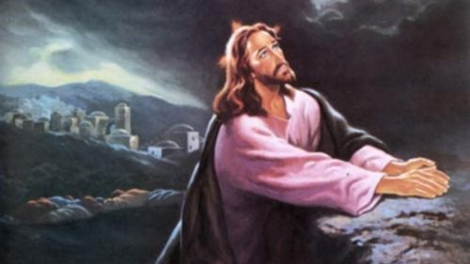
I. Sacrificio en mente

Slide 7

II. Mente de humildad

Slide 8
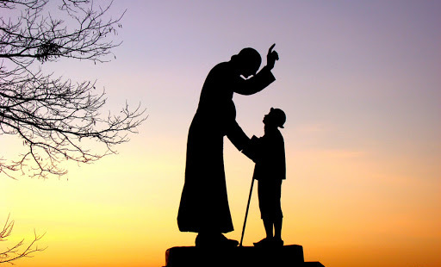
III. Mente de obediencia

Slide 9
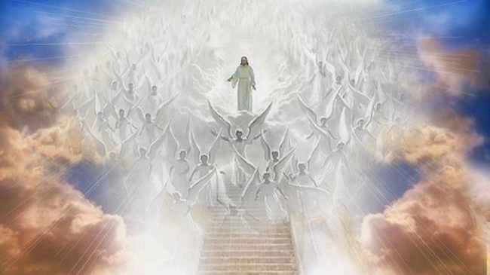
Resultado--exaltado

